Slide 1
Sivas cumhuriyet üniversitesi bilgisayar mühendisliği bil4006 gömülü sistemler dersi ödev 3
2017123047
Yüsra dağılma

Slide 2
Ödev tanımı :
arduıno sensorler hakında bilgilendirme.
4 farklı sensör kullanarak uygulama
yapma.
Amaç :
sensörler hakkında bilgilenme ve arduıno ile bu sensörleri kullanabilme.
Referans kaynak : https://maker.robotistan.com/robot-kontrolculeri-sensorler/

Slide 3

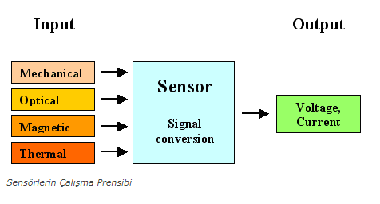
Sensör nedir?
Robot projelerimizde ışık, sıcaklık, mesafe gibi fiziksel büyüklükleri elektrik sinyallerine dönüştürmek ve bu bilgileri işleyecek karar mekanizmaları kurabilmek için sensörleri kullanırız.
Analog sensörler, algıladıkları fiziksel büyüklüğe orantılı olarak değişen bir akım veya gerilim çıktısı verirler.
Dijital sensörler ise genellikle I2C, SPI, OneWire vb bir haberleşme protokolü aracılığıyla bilgisayar (mikroişlemci) ile konuşurlar.

Slide 4


Sensör çeşitleri
Mesafe sensörleri
Kuvvet/ağırlık/basınç sensörleri
Eğim sensörleri
Manyetik sensörler
Sıcaklık/nem/su seviyesi sensörleri
Ses sensörleri
Işık/ renk sensörleri

Slide 5
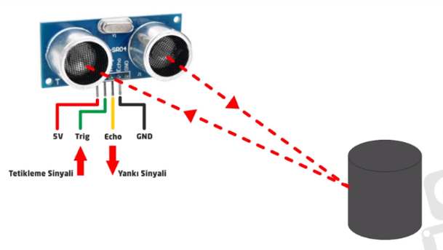
Ultrasonik Sensör Nedir?
Ultrasonik sensör ismini “ultra” ve “sonic” kelimelerinin birleşmesinden alır. “Daha yüksek ses” anlamına gelmektedir. Bu sensörler mesafe ölçme amaçlı kullanılmaktadırlar.

Slide 6
Infra-Red (Kızılötesi) Sensör Nedir?
Kızılötesi sensörler mesafe ve karanlık/aydınlık algılama amaçlarıyla kullanılan sensörlerdir.
Kızılötesi sensörlerin yapısında genellikle kızılötesi ışın yayan bir LED ve bu ışının yansımasını kontrol eden bir foto komponent bulunur.
Sensörün içinde bulunan LED, kontrol etmek istediğimiz bilgi ile aynı dalga boyuna sahip bir ışın üretir. Bu ışının şiddetini kullanıcı kontrol edebilir

Slide 7
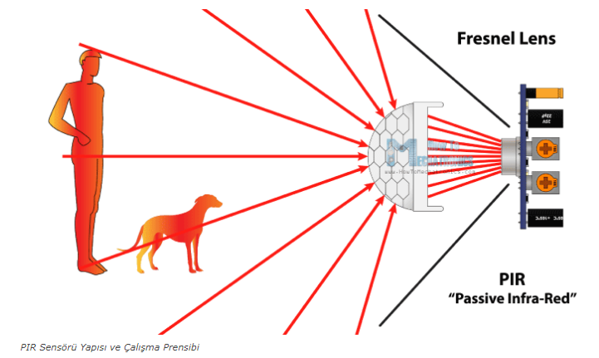
Passive Infra-Red (PIR) Sensörü Nedir?
PIR sensörleri ortamdaki sıcaklık ve kızılötesi dalga değişimlerine göre hareket algılayan sensörlerdir. Bu yüzden hem kızılötesi hem termal sensör mantığına sahiptir.

Slide 8
Hall Effect Sensör Nedir?
Hall effect sensörleri, manyetik alan algılayarak sinyal çıkışı sağlayan sensörlerdir. Bu sensörler mesafe, hız, akım algılamada ve konumlandırmada kullanılırlar.

Slide 9
NTC/PTC Sensörleri Nedir?
NTC (Negative Temperature Coefficient) ve PTC (Positive Temperature Coefficient) ısıya duyarlı dirençlerdir. Yukarıda da bahsettiğimiz gibi bu sensörler kendileri bir sinyal üretip geri dönüşünü beklemez, doğrudan ortamdan etkilenirler.
NTC, üzerine düşen sıcaklık arttıkça sahip olduğu direnç değeri düşer. Yani algıladığı ısı değeri ile ters orantılıdır. PTC’nin ise üzerine düşen sıcaklık arttıkça sahip olduğu direnç değeri de artar. Yani ısı ile doğru orantılıdır.

Slide 10
Yağmur Sensörü (Rain Sensor) Nedir?
Bu tip sensörler su seviyesi ölçümü, su damlası tespiti ve yağmur sensörleri olarak kullanılabilirler. Yağmur sensörleri, üzerlerinde su düştüğünde bağlı olduğu kontrolcüye bilgi sinyali gönderirler.

Slide 11
Dijital metre uygulaması
HC-SR04 ultrasonik sensör , 2×16 LCD ekran kullanarak ultrasonik sensöre karşı hareket eden nesnenin uzaklıklığı lcd ekrana ‘cm’ cinsinden yazılmasını sağlayan uygulama yapılacaktır.

Slide 12
Sıcaklık sensor uygulaması
tmp sıcaklık sensörü kullanılarak sıcaklık bilgisine göre bir LED’in yakılıp söndürülmesi amaçlanmıştır.

Slide 13
Işığa duyarlı sensör uygulaması
Ldr Sensörünün ışığın şiddetine göre direncinin değişmesi ile bir pin üzerine değilken bir gerilim akmaktadır. Gerilim miktarının ölçülmesi ile ışığın şiddetinin bir göstergesi olan bilgi elde edilmektedir.

Slide 14
Pır sensorü kontrol uygulaması
Uygulamada piyasada PIR (Passive Infrared) olarak bilinen harekete karşı duyarlı bir sensör kullanılacaktır. Sensörden gelen bilgiye göre bir lcd ekrana hareket durumunu verecektir.

